Slide 1
TEORÍAS DE ADQUISICIÓN DEL LENGUAJE
Eva Patricia Velásquez Upegui. 13
El Colegio de México

Slide 2
INNATISMO
CONSTRUCTIVISMO
INTERACCIONISMO
TEORÍA DE LA MENTE
TEORÍAS DE ADQUISICIÓN DEL LENGUAJE
En esta presentación se intenta brindar un panorama general de las diversas teorías de adquisición, a pesar de que existen diversas posturas que explican cómo el niño adquiere el lenguaje, de ellas se han seleccionado las que tienen mayor incidencia en las diferentes investigaciones psicolingüísticas en la actualidad. A manera de paralelo se encontrarán los principales supuestos, sus representantes más sobresalientes, los conceptos básicos, la noción de competencia y actuación, la estructura del lenguaje y el papel de niño y la experiencia dentro de este proceso.

Slide 3
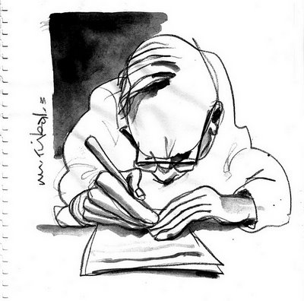

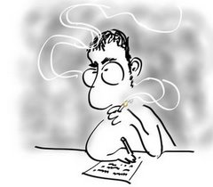
INNATISMO
Los seres humanos están genéticamente dotados de un dispositivo LAD (Language Adquisition Device) que les permite adquirir y desarrollar una lengua.
Noam A. Chomsky
CONSTRUCTIVISMO
El lenguaje es posterior al desarrollo del conocimiento. El componente innato es cognitivo y no está asociado a la adquisición del lenguaje sino al desarrollo del pensamiento.
Jean Piaget
INTERACCIONISMO
El lenguaje se adquiere en la interacción social, a través de la interacción el niño mentaliza el lenguaje. Esta teoría tiene tres enfoques:
-Interaccionismo cognitivo. Vigotsky
-Modelo de Procesamiento de la información.
Fletcher y MacWhinney
-Interaccionimso social. Elinor Ochs.
TEORÍA DE LA MENTE (ToM)
No es una teoría de adquisición, propiamente dicha, pero explica cómo el lenguaje se desarrolla a partir de la capacidad del individuo para atribuir estados mentales a sí mismo y a los otros.
David Premack y Guy Woodruff.
PRINCIPALES SUPUESTOS

Slide 4
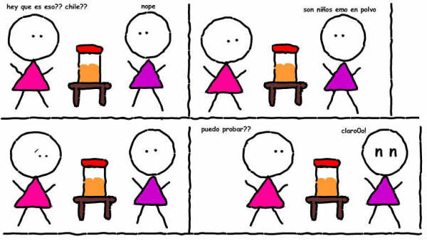
INNATISMO
El niño juega un papel activo en el procesamiento interno del lenguaje más no dentro de la dinámica social, en la medida en que no es posible explicar la adquisición del lenguaje con la calidad del estímulo recibido que, por lo general, resulta fragmentario, limitado y fugaz, en relación con la capacidad del niño para crear oraciones infinitas, incluso aquellas que no haya escuchado antes.
CONSTRUCTIVISMO
El papel activo del niño en el proceso de adquisición del lenguaje se manifiesta en la elaboración y comprobación de hipótesis acerca del sistema lingüístico. El componente social no es por sí mismo un elemento que desencadene procesos cognitivos, logra serlo, si es percibido y procesado. El niño no aprende las palabras porque los adultos las dicen, sino porque son significativas para él.
INTERACCIONISMO
Interaccionismo cognitivo: El niño interactúa con la sociedad por esta razón tiene un papel activo.
Procesamiento de la información: El niño es un procesador de input.
Interaccionismo social: el niño procesa el lenguaje de manera activa y especializada
TEORÍA DE LA MENTE
El niño dispone de un conocimiento de sí mismo y tiene la capacidad de comprender y predecir las conductas de los demás, por tanto cumple un papel activo en este proceso.
PAPEL DEL NIÑO EN LA ADQUISICIÓN

Slide 5
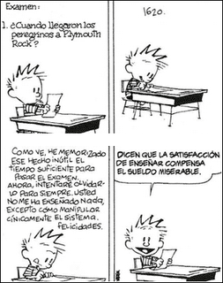
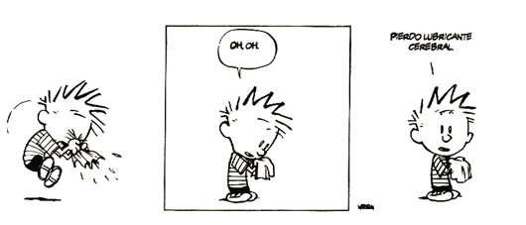
INNATISMO Competencia: El sistema de reglas interiorizado por los hablantes y que constituye su saber lingüístico, gracias al cual son capaces de pronunciar o de comprender un número infinito de oraciones.
Actuación: Es la manifestación de la competencia de los hablantes en sus múltiples actos de habla
Principios: conocimiento de la gramática universal.
Parámetros: conocimiento de la gramática particular.
CONSTRUCTIVISMO
Asimilación: relación cognitiva que establece el niño con las situaciones nuevas.
Acomodación: modificación de las estructuras cognitivas a razón de las tareas que demanda el medio.
Adaptación: reestructuración cognitiva realizada mediante la acomodación y la asimilación
Esquema: tipo de organización cognitiva en la mente del niño.
Etapas del desarrollo cognitivo: la evolución de la inteligencia va de la mano con la evolución biológica, lo cual supone la aparición de etapas progresivas diferenciadas por el tipo de esquemas.
INTERACCIONISMO
Interaccionismo cognitivo: Zona de Desarrollo Próximo explica cómo el niño intenta aproximarse al modelo lingüístico de los adultos en las interacciones cara a cara (habla exterior), y luego internaliza las reglas del funcionamiento de la lengua (habla interior) gracias al andamiaje o estructura que le provee el modelo adulto. El habla egocéntrica (monólogo verbal) es mediadora entre el habla exterior y el habla interior.
Procesamiento de la Información: Competion Model es un modelo que asocia los conceptos del procesamiento serial y en paralelo para construir una explicación conexionista de la adquisición.
Interaccionismo social: las realidades socio-culturales como las creencias, el contexto y las jerarquías sociales, determinan la adquisición y el desarrollo del lenguaje.
TEORÍA DE LA MENTE
Creencia: estado mental que permite la predicción del comportamiento.
Falsa creencia: la atribución de creencias a los demás de la misma manera que lo hacemos con nosotros mismos.
CONCEPTOS BÁSICOS

Slide 6
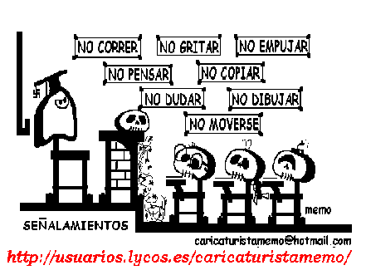
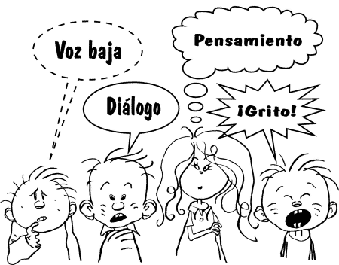
INNATISMO
El lenguaje tiene una estructura o gramática innata activada por el entorno pero que es independiente del uso. El LAD provee al niño del conocimiento que contiene principios universales del lenguaje, es decir, comunes a todas las lenguas (Gramática Universal), y a la vez le permite conocer los parámetros de la gramática particular o lengua materna.
CONSTRUCTIVISMO
El lenguaje no es una facultad separada del pensamiento, sino una de las habilidades que resultan de la maduración cognitiva. Configurada como esquema mental.
Interaccionismo cognitivo: El lenguaje es un instrumento de comunicación, un modelo que se adquiere socialmente
Procesamiento de la Información: Input de información lingüística
Interaccionismo social: las construcciones gramaticales se ligan a normas, preferencias y expectativas sociales.
INTERACCIONISMO
TEORÍA DE LA MENTE
Las estructuras gramaticales sirven al individuo para formar su lenguaje.
La ToM sirve al individuo para reconocer las intenciones de su interlocutor y dar un sentido correcto a las oraciones que emite.
-
ESTRUCTURA Y FUNCIÓN DE LA LENGUA

Slide 7
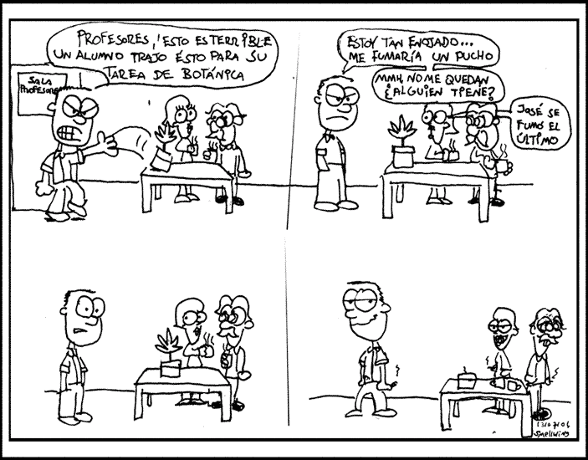
INNATISMO
Método de estudio de caso. Con el análisis de la adquisición en un individuo se puede predecir el mecanismo en los demás puesto que es el LAD es universal.
CONSTRUCTIVISMO
Método de estudio de caso, de tipo longitudinal o transversal que permita observar etapas de desarrollo.
Método clínico a partir de las interacciones sociales el niño es un interlocutor válido que participa de la dinámica comunicativa.
INTERACCIONISMO
TEORÍA DE LA MENTE
Método clínico, método experimental, método etnográfico.
METODOLOGÍA

Slide 8
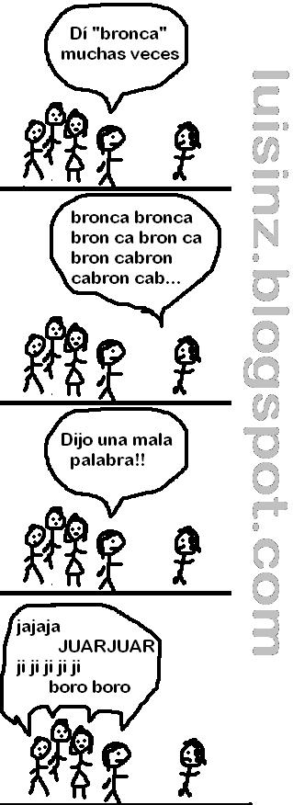
INNATISMO
Se centra en la competencia lingüística
CONSTRUCTIVISMO
La competencia no es estrictamente lingüística sino de naturaleza cognitiva.
INTERACCIONISMO
La competencia y la actuación son interdependientes.
TEORÍA DE LA MENTE
Interesa la actuación lingüística puesto que en las relaciones sociales ponen de manifiesto las creencias.
COMPETENCIA Y ACTUACIÓN

Slide 9
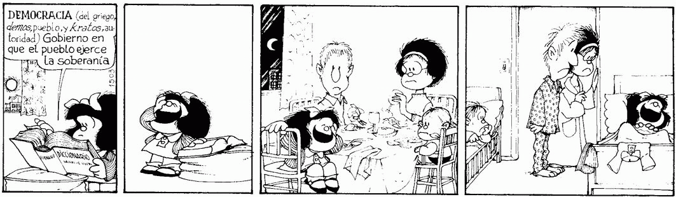
INNATISMO
El conocimiento innato (LAD) es universal, y la competencia lingüística es particular en relación con la lengua materna
CONSTRUCTIVISMO
Las estructuras cognitivas innatas son universales, el desarrollo del conocimiento es individual
INTERACCIONISMO
Se reconoce una estructura cognitiva innata que se desarrolla desde la interacción social que depende del entorno particular.
TEORÍA DE LA MENTE
La capacidad para elaborar una “teoría” sobre los estados mentales para explicar y predecir las propias acciones y las de demás es universal. El sistema de creencias y deseos es particular.
UNIVERSALES Y PARTICULARES

Slide 10
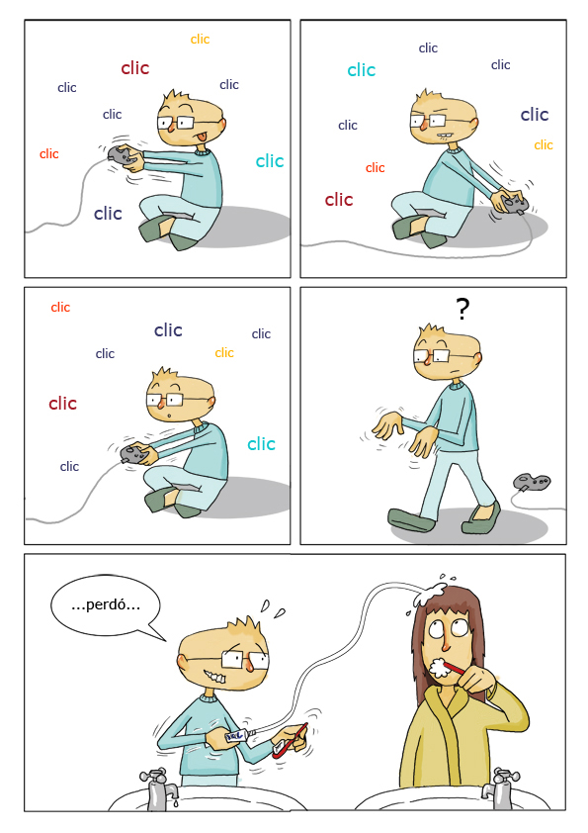
INNATISMO
El lenguaje tiene una base, esencialmente, biológica
Nature
CONSTRUCTIVISMO
El conocimiento tiene una base cognitiva.
Nature
INTERACCIONISMO
El pensamiento y el lenguaje se desarrollan a partir de una estructura innata y de la experiencia social.
Nature/ nurture
TEORÍA DE LA MENTE
La ToM se basa en capacidades cognitivas y se actualiza en la experiencia
Nurture/nurture
NATURALEZA Y EXPERIENCIA
(Nature / nurture)

